Slide 1
员工离职率控制方案

Slide 2
3月（1-15日）员工进出动态
类别 | 1日 | 2日 | 3日 | 4日 | 5日 | 6日 | 7日 | 8日 | 9日 | 10日 | 11日 | 12日 | 13日 | 14日 | 15日 | 合计
总人数 | 940 | 987 | 983 | 978 | 978 | 978 | 968 | 959 | 961 | 973 | 990 | 990 | 990 | 993 | 989
新进 | 19 | 49 | 5 | 3 | 0 | 0 | 4 | 3 | 1 | 15 | 16 | 0 | 0 | 6 | 13 | 134
离职 | 11 | 1 | 5 | 5 | 0 | 0 | 5 | 8 | 1 | 1 | 1 | 0 | 0 | 3 | 15 | 56
自离 | 1 | 0 | 1 | 4 | 2 | 4 | 5 | 4 | 1 | 2 | 0 | 0 | 2 | 0 | 3 | 29
3月份新进人员离职24人

Slide 3
综 合 离 职 率
离职总人数85/（期初人数940+新进人数134）×100%=离职总人数85/（新进人数134+期末人数989）×100%=7.9%

Slide 4
3月份新进员工离职率
（当期新员工离职人数24/当期新进总人数134）×100%=17.9%
工龄1个月以上员工离职率
（当期离职工龄1个月以上人数61/期初人数940）×100% =6.4%

Slide 5
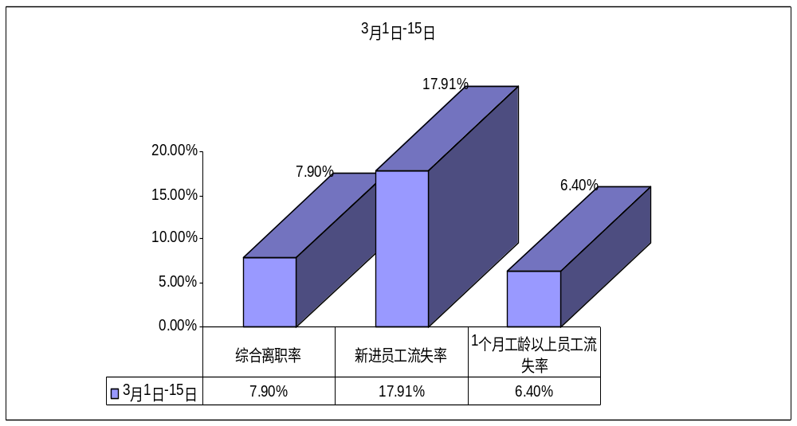

Slide 6
根据截止3月15日离职申请表单上数据分析
离职原因分析
占48%的离职原因需要进一步了解
27%
48%
不适应工作环境
回家有事
10%
另谋发展
6%
劳务工（主动淘汰）

Slide 7
控 制 目 标
7.9 %
4 %
1 %
当前离职率
2季度目标离职率
最终目标离职率

Slide 8
短期控制措施
入职控制
离职控制
把好入职关
控制新进员工离职（重点）
规范入职流程
手续定时办理（1次/周）
强化制度培训
离职原因分析
在入职时让员工建立信心
直接上司离职控制
Notes:
Content Layouts

Slide 9
长期控制措施
改善员工工作生活环境（车间现场、住宿、食堂）
适当提高特殊岗位补贴（参照当地水平）
建立健康有效的企业文化，以增强凝聚力和向心力
人性化管理，让员工舍不得离开

Slide 10
招聘渠道管理
社会散招（石排公园、石排医院等定点招聘，短时少量效果较好）
“校企合作”（政府组织，4月14日已报名参加，长期合作）
省外学校资源（维护现有学校资源，开发广西等周边欠发达地区学校）
鼓励内部员工推荐（优秀员工推荐新员工择优录用）

Slide 11

制度留人
待遇留人
文化留人

